Slide 1
BTS SN 2019
Epreuve E6.2
Lycée A. BENOIT
L’ISLE SUR LA SORGUE

Slide 2
Répartition par projet
Id | Projet | IR | EC
1 | Crossdock / Supervision Hygrométrie & Température (Zones de stockage & Monitoring/Administration) | 2 | 2
2 | Crossdock / Supervision Hygrométrie & Température (Zones d’expédition) | 2 | 3
3 | API / GTC (Gestion Technique Centralisée) pour éclairage public (version LoRa) | 2 | 2
4 | API / GTC (Gestion Technique Centralisée) pour éclairage public (version Zigbee) | 2 | 1
5 | API / Carte entrées PT100 | 1 | 2
6 | 2SP / SAILA (Système d'Acquisition d'informations Logiques et Analogiques) | 3 | 2
 | TOTAL | 12 | 12

Slide 3
Projet n°1 et 2
Supervision Hygrométrie & Température

Slide 4
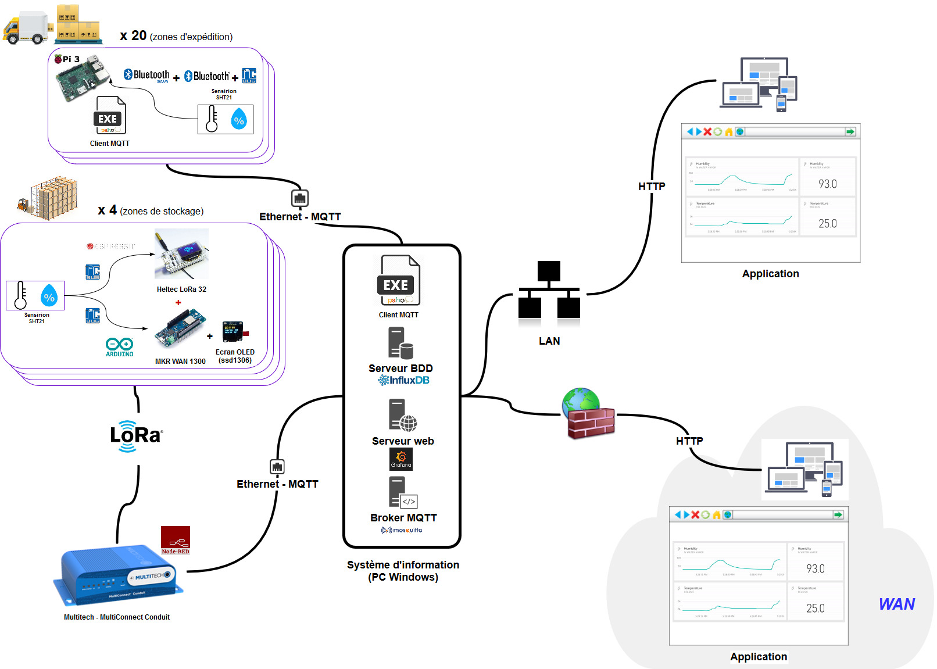
Supervision Hygrométrie & Température

Slide 5
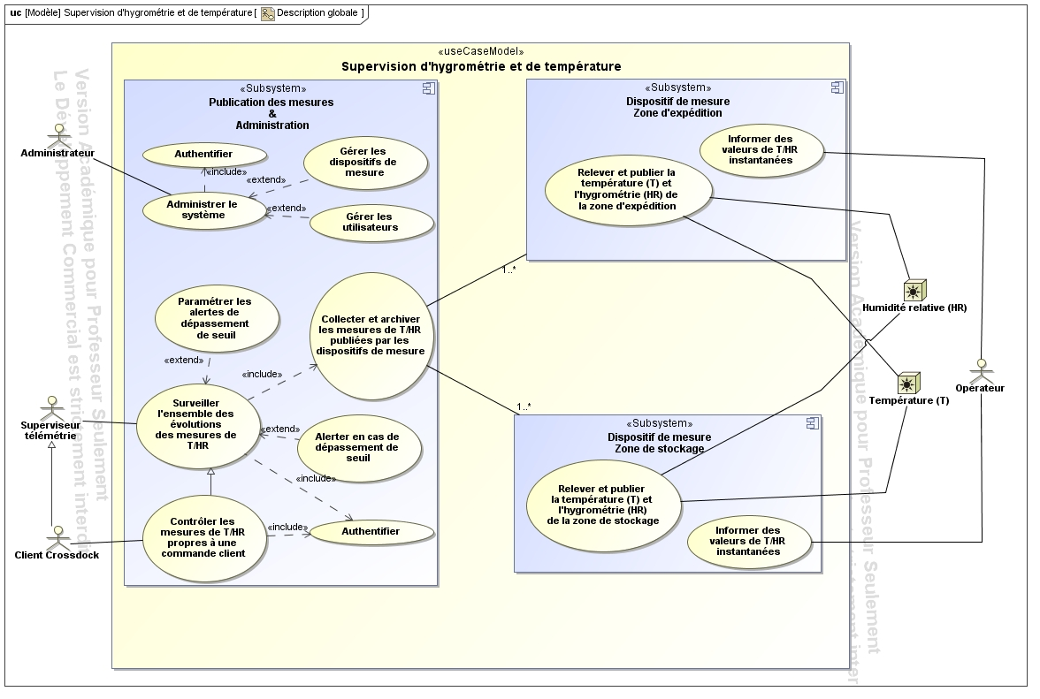
Supervision Hygrométrie & Température
Equipe n°2 : Zones
d’expédition
Equipe n°1 : Zones de stockage & Monitoring/Administration

Slide 6
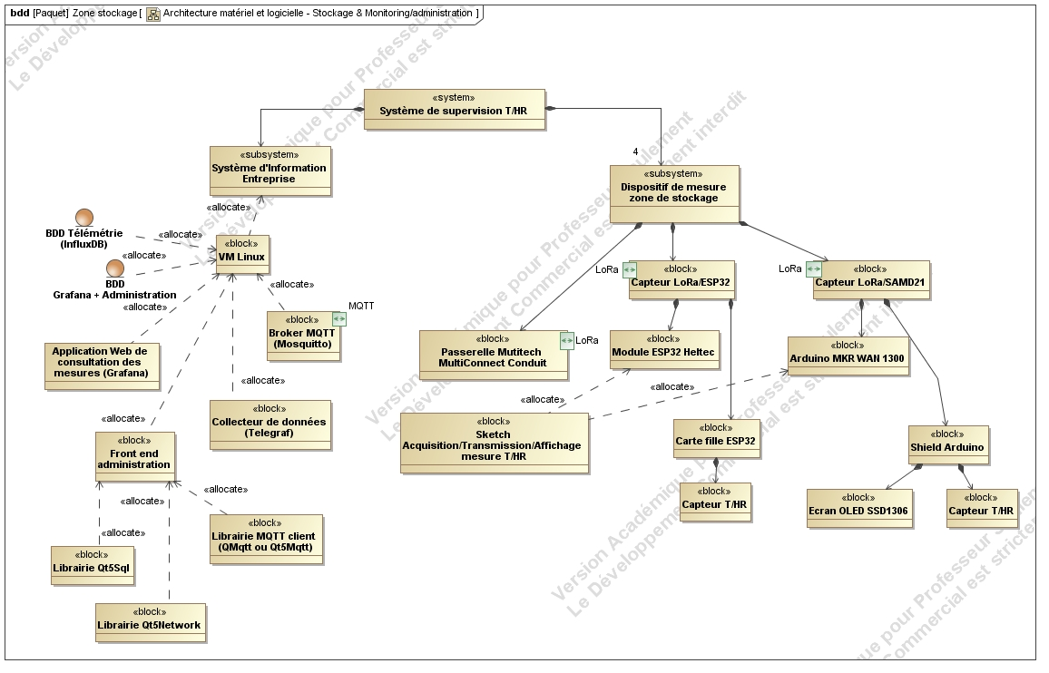
Supervision Hygrométrie & Température
Equipe n°1 : Zones de stockage & Monitoring/Administration
IR2
IR1
EC1
EC2
Domaines de Physique :
Ondes électromagnétiques
Antennes
Capteurs
Lignes de transmission

Slide 7
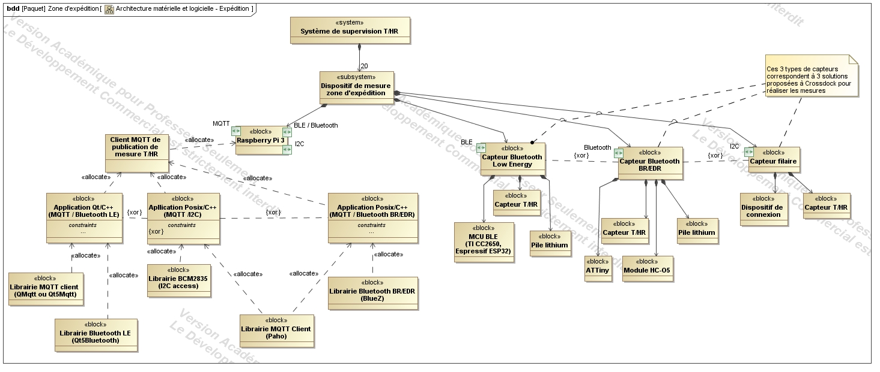
Supervision Hygrométrie & Température
Equipe n°2 : Zones d’expédition
IR2
IR1
EC1
Equipe n°1
EC1 + EC2
EC3
Domaines de Physique :
Ondes électromagnétiques
Antennes
Capteurs
Lignes de transmission
Conversion Analogique Numérique

Slide 8
Projet n°3
GTC (Gestion Technique Centralisée) pour éclairage public
(version LoRa)

Slide 9
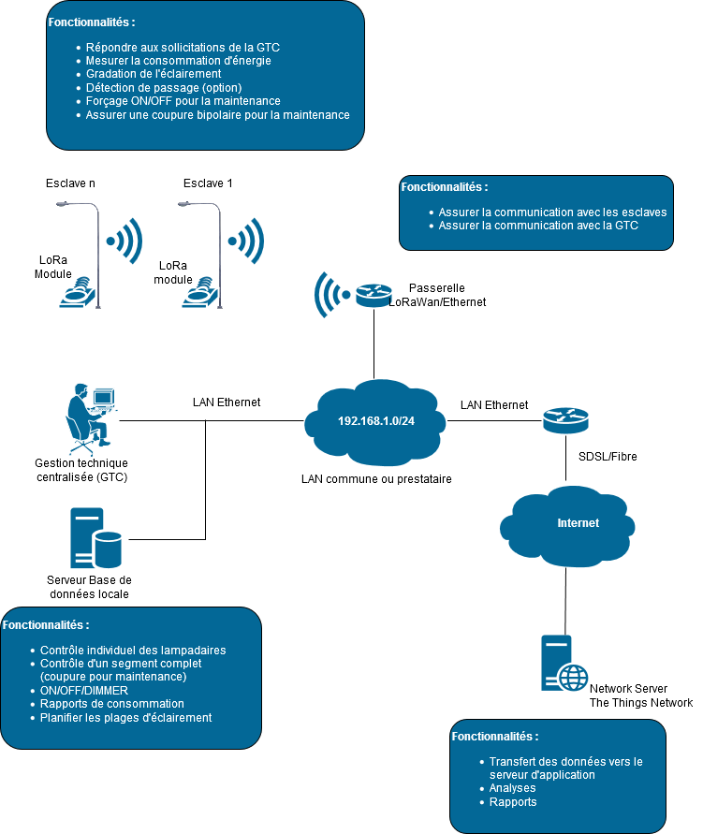
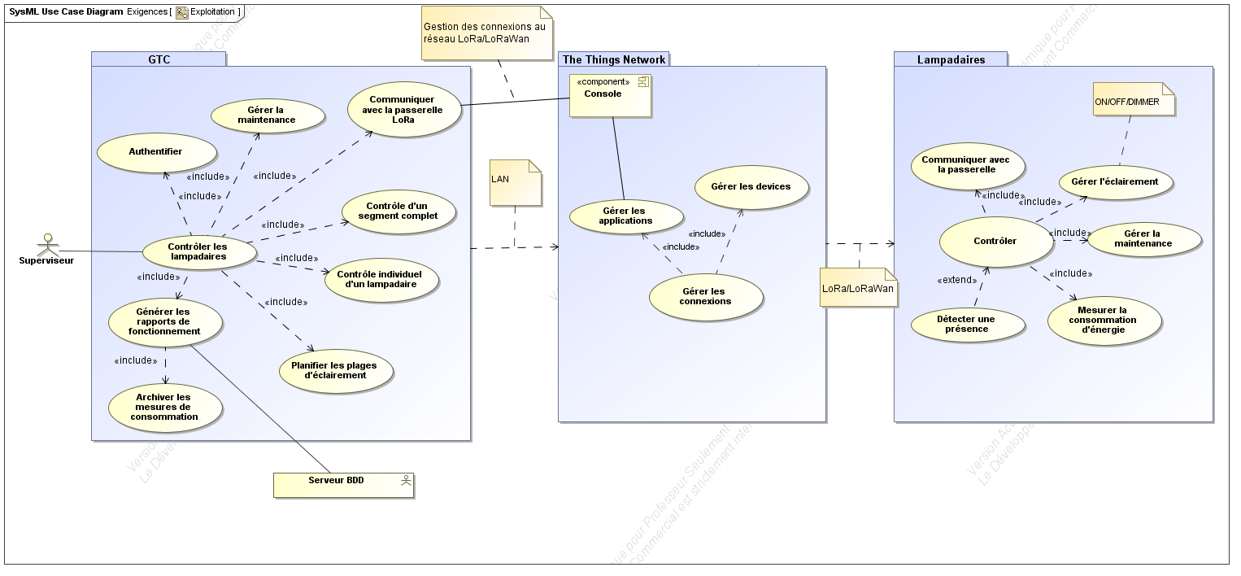
GTC pour éclairage public (LoRa)

Slide 10
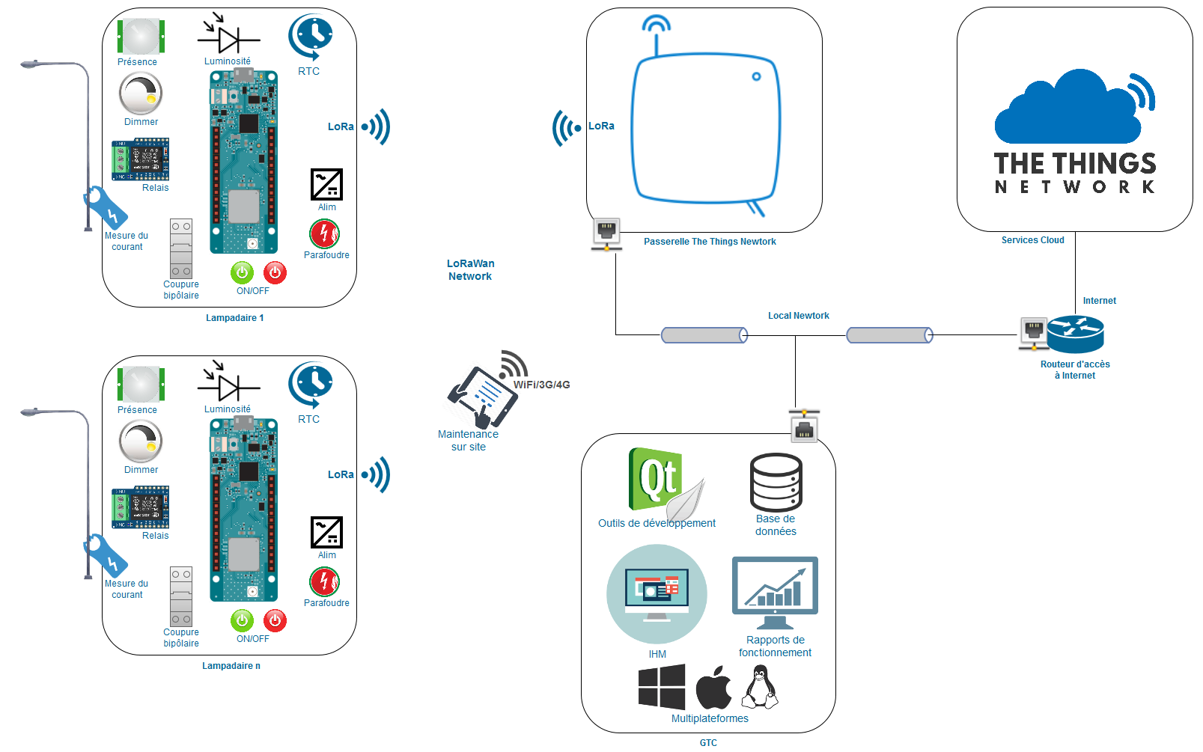
GTC pour éclairage public (LoRa)
EC1
EC2
IR1
IR2

Slide 11
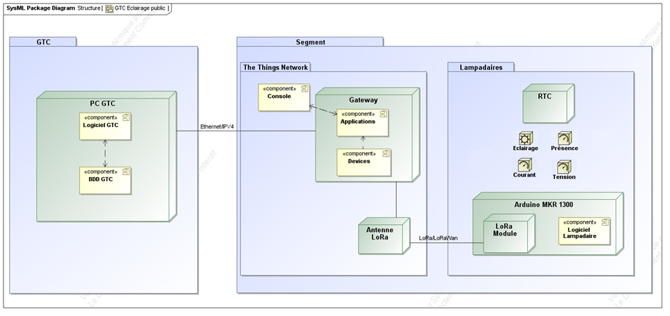
GTC pour éclairage public (LoRa)
IR2
EC1
EC2
IR1
Domaines de Physique :
Signaux : puissance et énergie.
Génération de signaux.
Transmissions numériques sur fréquence porteuse.
Antennes.

Slide 12
Projet n°4
GTC (Gestion Technique Centralisée) pour éclairage public
(version Zigbee)

Slide 13
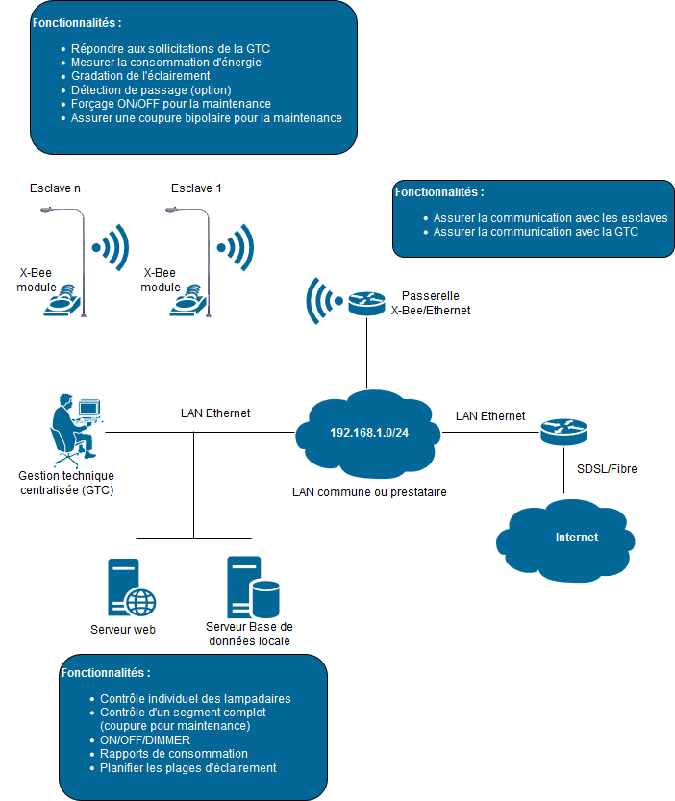
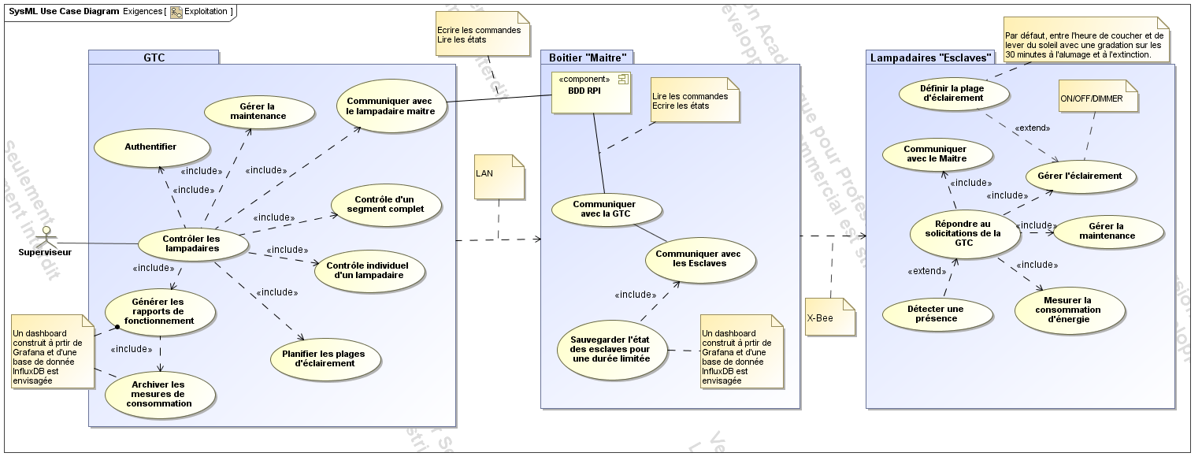
GTC pour éclairage public (Zigbee)

Slide 14
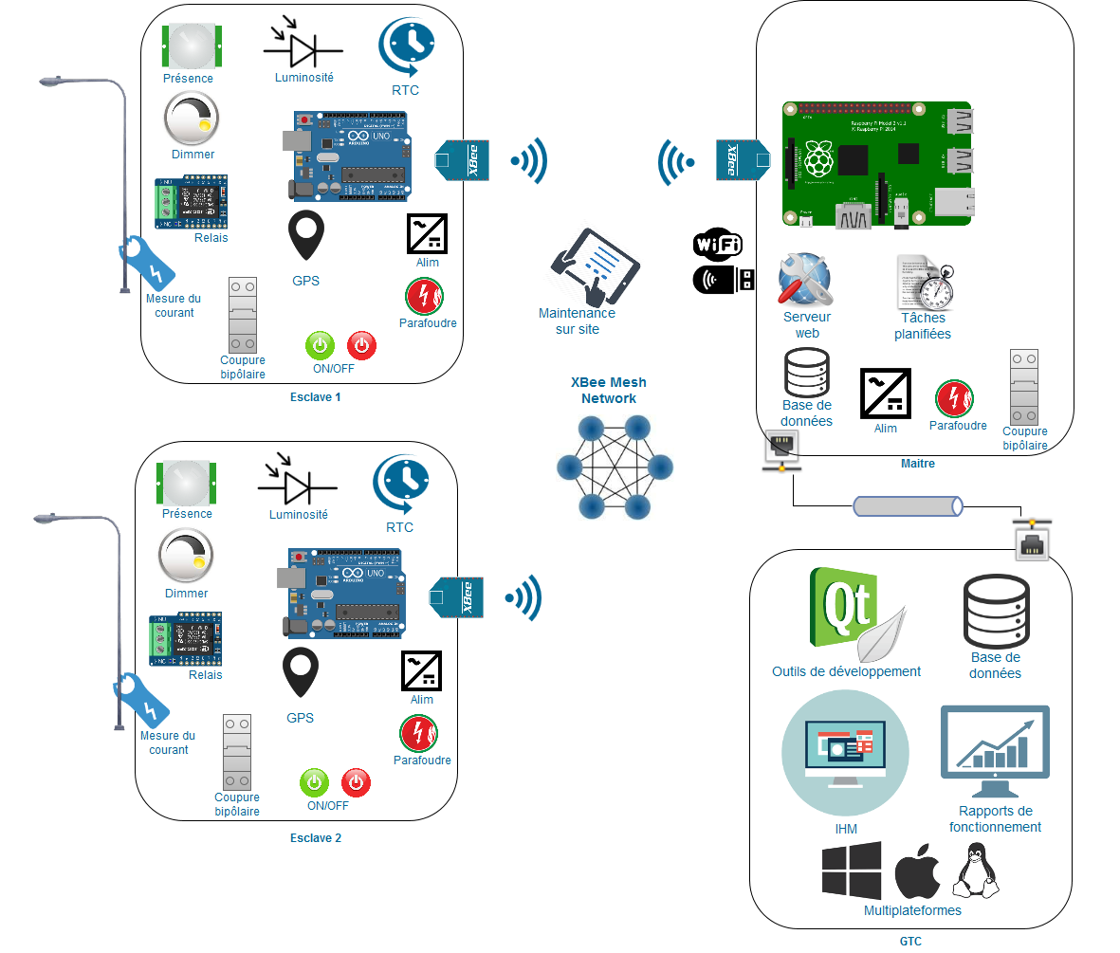
GTC pour éclairage public (Zigbee)
EC1
IR2
IR1

Slide 15
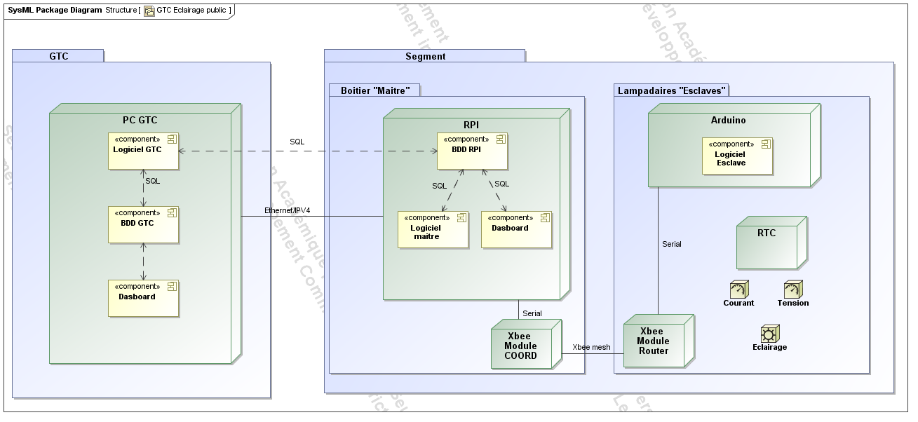
GTC pour éclairage public (Zigbee)
IR1
IR2
EC1
Domaines de Physique :
Signaux : puissance et énergie.
Génération de signaux.
Transmissions numériques sur fréquence porteuse.
Antennes.

Slide 16
Projet n°5
Carte entrées PT100

Slide 17
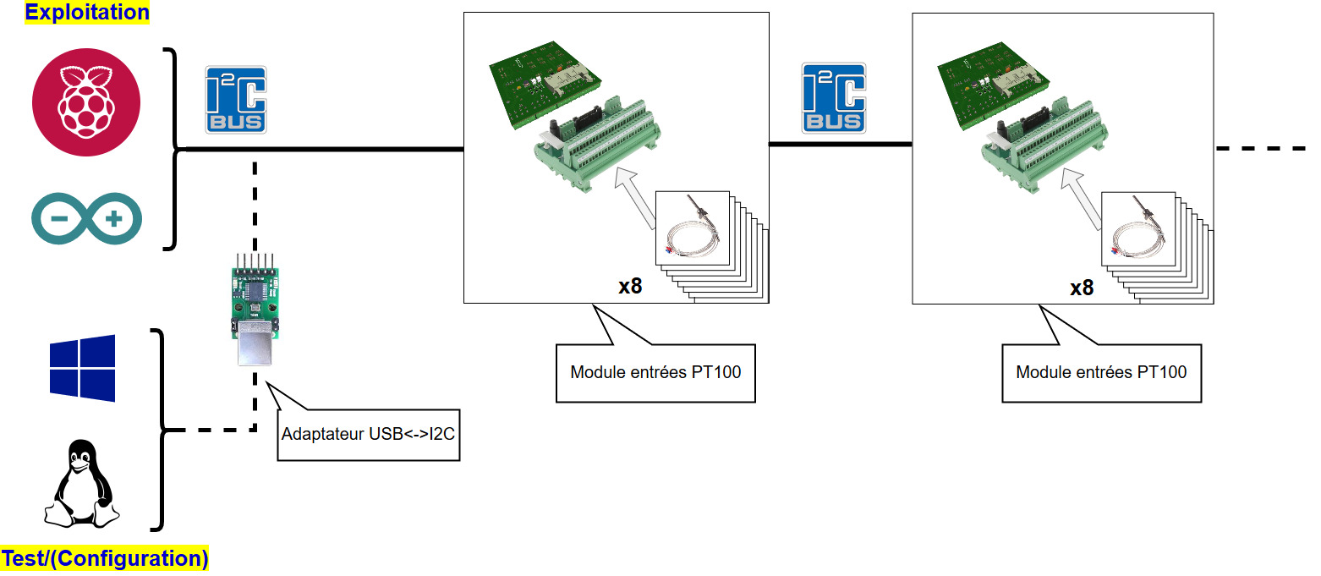
Carte entrées PT100

Slide 18
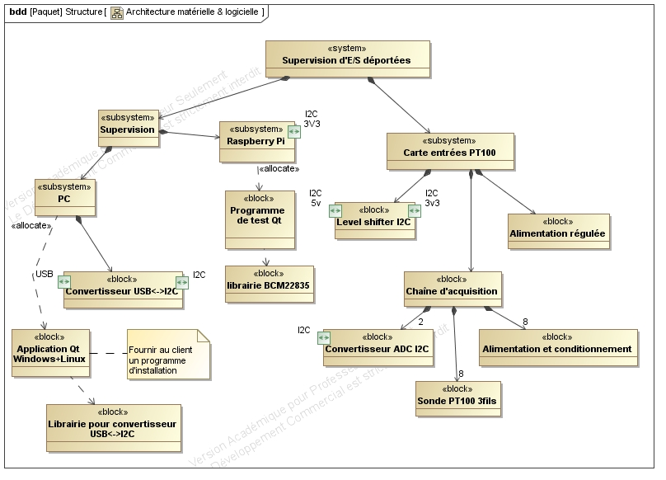
Carte entrées PT100
Domaines de Physique :
Traitement de signaux analogiques.
Numérisation de signaux analogiques.
Transmissions numériques.…
IR1
EC1 + EC2

Slide 19
Projet n°6
SAILA
(Système d'Acquisition d'informations Logiques et Analogiques)

Slide 20
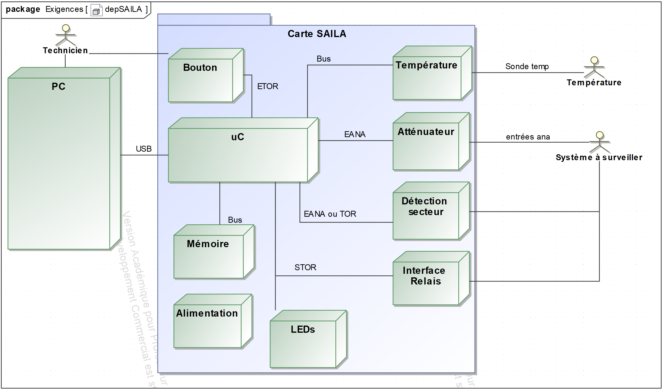
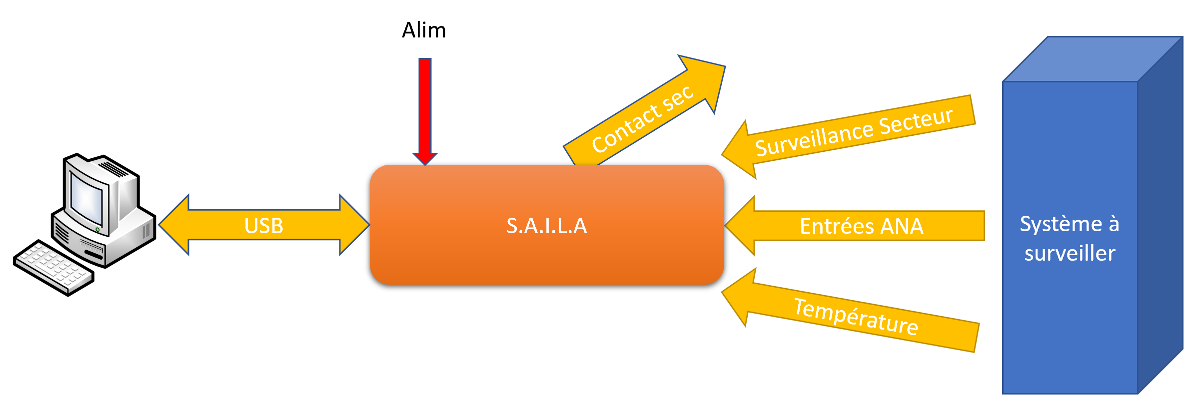
S.A.I.L.A
Domaines de Physique :
1 – traitement du signal analogique
2 – Signaux : Puissance et énergie
3 – Numérisation de signaux
4 – Lignes de transmission
EC 1 et 2
IR1 et 2
IR 1 et 2
IR 3

Slide 21
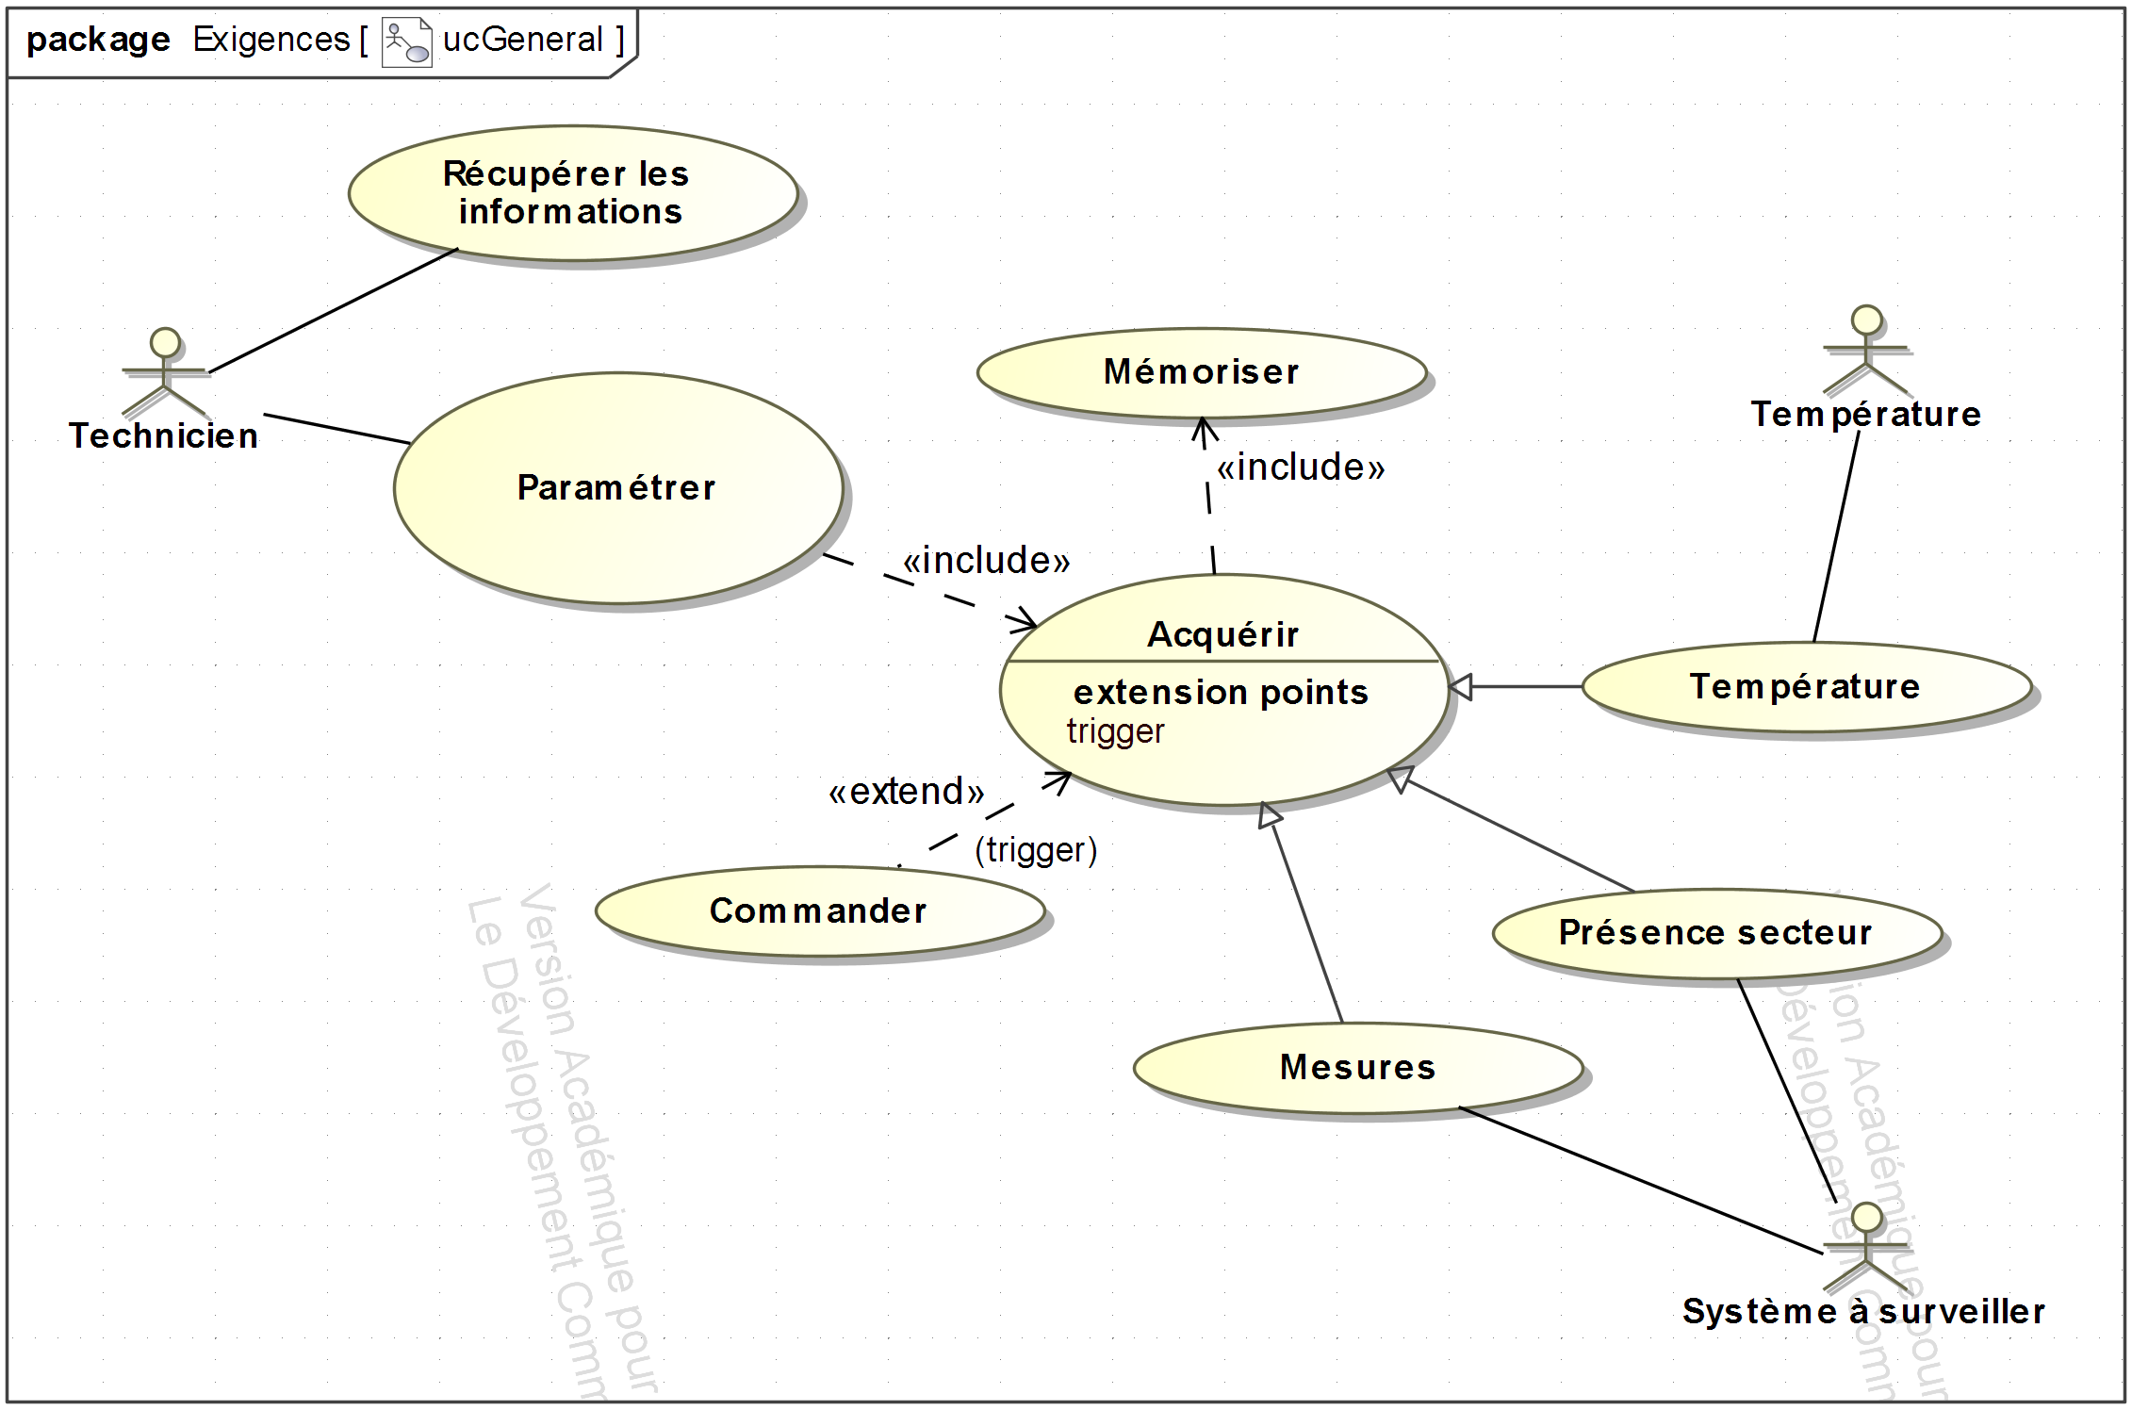
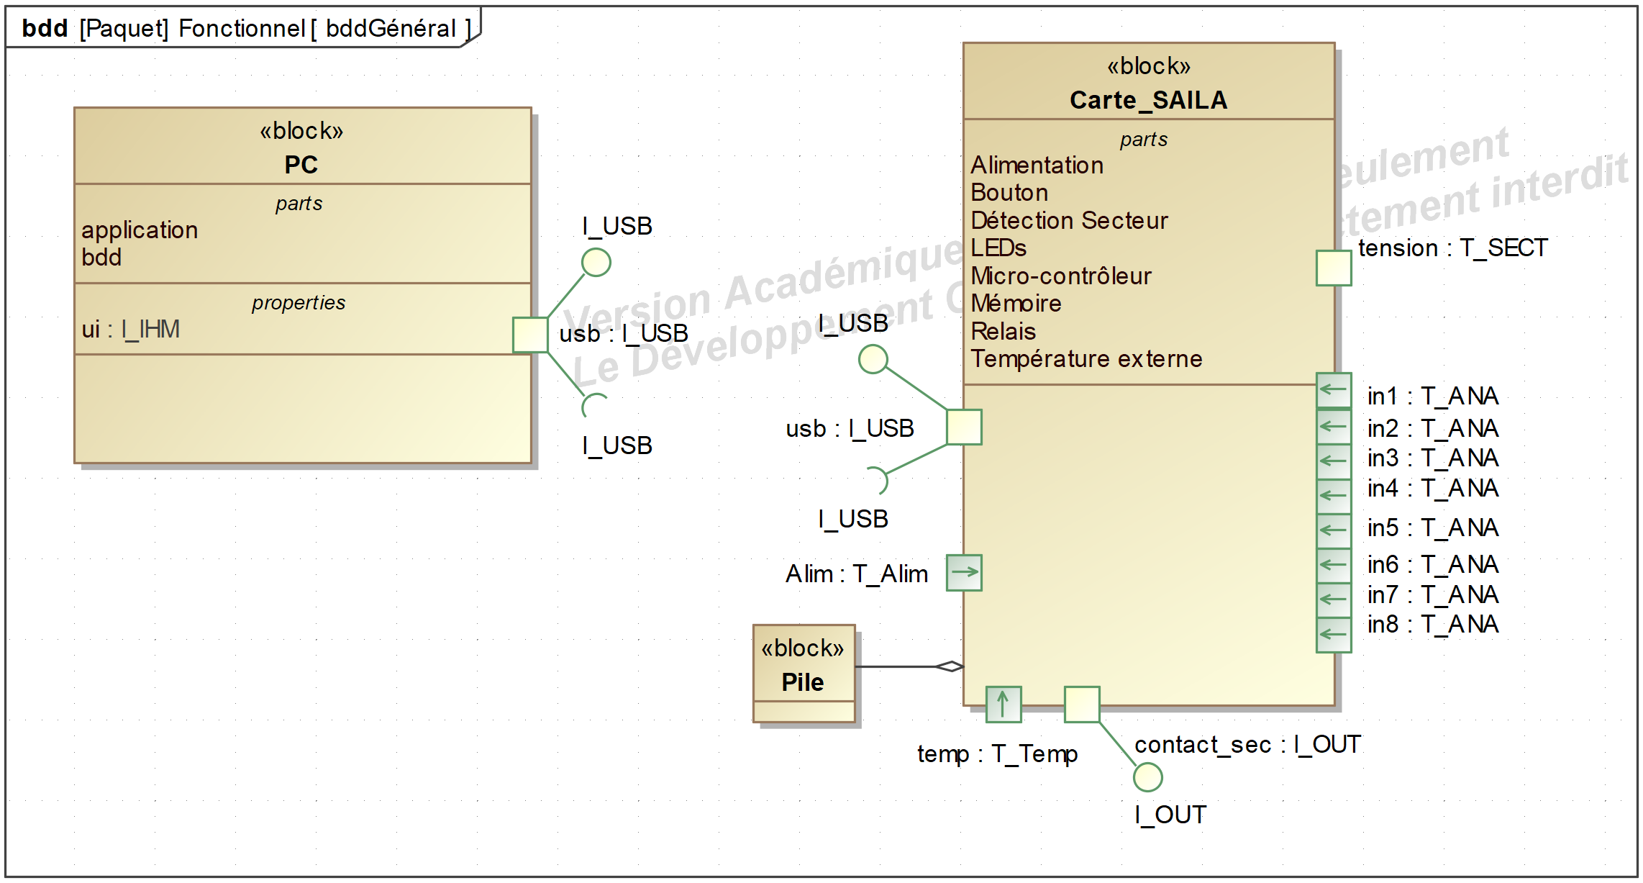
SAILA : UCD, BDD

